Slide 1
La Ciberseguridad y la Criptografía
Danha Romina Marín Ventura

Slide 2
¿Qué es la ciberseguridad?
La ciberseguridad es el conjunto de medidas y prácticas utilizadas para proteger la información digital y los dispositivos conectados contra accesos no autorizados, ataques o daños. Esto abarca desde proteger tus datos personales, como contraseñas y fotos, hasta resguardar redes, sistemas, aplicaciones y recursos financieros frente a amenazas digitales.

Slide 3
Amenazas comunes de la ciberseguridad
-Phishing y Spear Phishing Ransomware.
-Ataques DDoS (Denegación de Servicio Distribuida).
-Amenazas internas
-APT (Amenazas Persistentes Avanzadas)
-Inyección de código (SQL, XSS).
-Fuerza bruta.
-Uso de contraseñas débiles o reutilizadas.
-Amenazas basadas en inteligencia artificial (IA).
-Ataques a dispositivos IoT.

Slide 4
Estrategias de protección
Identificación de Riesgos. Evaluación de Activos.
Evaluación y Priorización de Riesgos. Análisis de Impacto.
Mitigación de Riesgos.
Monitoreo y Revisión Continua.
Formación y Concienciación.
Uso de contraseñas fuertes y autenticación multifactor.
Control de accesos y privilegios.

Slide 5
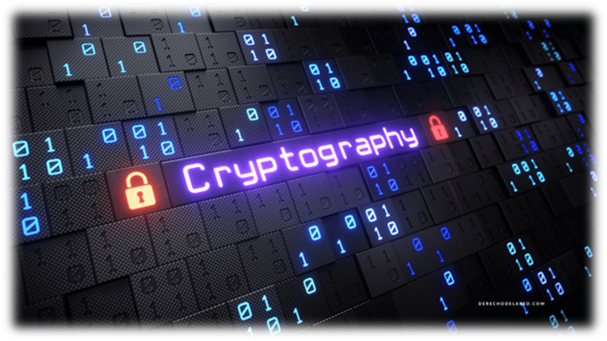
Que es criptografía?
Es la práctica de usar algoritmos de codificación para proteger y asegurar la información, tanto en reposo como en tránsito, garantizando su confidencialidad, integridad, autenticación y no repudio.
Es una piedra angular de la ciberseguridad, proporcionando los medios para proteger la información y las comunicaciones en un mundo digital cada vez más amenazado.

Slide 6
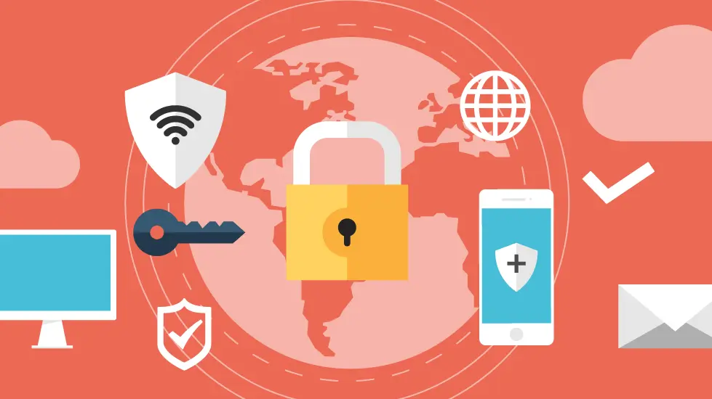
Técnicas claves de la criptografía
Esteganografía.
Certificados digitales.
Criptografía de curva elíptica (ECC).
Criptografía de clave secreta (cifrado simétrico).
Criptografía de clave pública (cifrado asimétrico).
Intercambio de claves Diffie-Hellman.

Slide 7
Importancia de la criptografía
La criptografía es vital para proteger información confidencial en la era digital, garantizando la privacidad, integridad y autenticación de datos, tanto en comunicaciones como en transacciones financieras.
Ayuda a asegurar que solo usuarios autorizados puedan acceder a la información, evitando interceptaciones, modificaciones o accesos no deseados.

Slide 8
Vulnerabilidades y ciberataques mencionados
1-Ataque KRACK a WPA2
En octubre de 2017 se descubrió el ataque KRACK (Key Reinstallation AttaCK), que explota una falla en el protocolo WPA2.
Aunque usa AES, el problema no está en el cifrado en sí, sino en la forma en que los dispositivos realizan el handshake (intercambio de claves). El atacante intercepta (y manipula) este proceso, forzando al protocolo a volver a instalar una clave ya usada, lo que permite desencriptar tráfico en redes Wi‑Fi.
2-Brute-force al DES
El Data Encryption Standard (DES), con su clave de 56 bits, fue razonablemente seguro en 1977.
Sin embargo, para 1999 ya se podía romper en dos días usando hardware accesible (~USD 250 000 para probar todas las combinaciones).
Esto demostró que las claves débiles eran vulnerables a ataques de fuerza bruta.

Slide 9
Reflexión en clave de ciberseguridad
Elemento | Lección
Cifrado fuerte (AES, RSA…) | Necesario, pero no suficiente.
Implementación y protocolos | Fallos aquí (como en WPA2) permiten exploits.
Claves robustas | Tamaño y gestión de claves protegen contra ataques (brute-force).
Se recalca que mantener algoritmos probados (AES, RSA, Diffie‑Hellman) es esencial, pero también lo es asegurar que el protocolo y la implementación no introduzcan agujeros.

Slide 10
Conclusión
La ciberseguridad y la criptografía son fundamentales para proteger la información en el mundo digital, la compresión de estas áreas es esencial para profesionales de la informática y usuarios en general.
Incluye ejemplos reales y recientes de ataques sobre sistemas que usan cifrado robusto, enfatizando que AES no falla per se, pero su implementación sí puede (ver KRACK), DES quedó obsoleto ante la capacidad creciente de computación (ataques de fuerza bruta).

